Slide 1
SE TILL ATT DINA BARN DELTAR I VACCINATIONSPROGRAM MOT: HEPATIT B HPV
Budskap till allmänheten
#PrEvCan #CANCERCODE PrEvCan© är ett initiativ av EONS och genomförs i samverkan med ESMO som viktigaste partner. Läs mer på: www.cancernurse.eu/prevcan

Slide 2
Placera din organisations logga här
SE TILL ATT DINA BARN DELTAR I VACCINATIONSPROGRAM MOT: HEPATIT B HPV
Hepatit B och HPV vaccinering bidrar till att förebygga vissa typer av cancer. Se till att dina barn vaccineras. Om du har frågor, diskutera med din hälso-och sjukvårdskontakt.
#PrEvCan #CANCERCODE PrEvCan© är ett initiativ av EONS och genomförs i samverkan med ESMO som viktigaste partner. Läs mer på: www.cancernurse.eu/prevcan

Slide 3
SE TILL ATT DINA BARN DELTAR I VACCINATIONSPROGRAM MOT: HEPATIT B HPV
Budskap till hälso-och sjukvårdspersonal
#PrEvCan #CANCERCODE PrEvCan© är ett initiativ av EONS och genomförs i samverkan med ESMO som viktigaste partner. Läs mer på: www.cancernurse.eu/prevcan

Slide 4
Placera din organisations logga här
SE TILL ATT DINA BARN DELTAR I VACCINATIONSPROGRAM MOT: HEPATIT B HPV
Fråga om dina patienter är vaccinerade mot Hepatis B och HPV. Rekommendera vaccinering när det är aktuellt, för att minska risken för cancer.
#PrEvCan #CANCERCODE PrEvCan© är ett initiativ av EONS och genomförs i samverkan med ESMO som viktigaste partner. Läs mer på: www.cancernurse.eu/prevcan

Slide 5
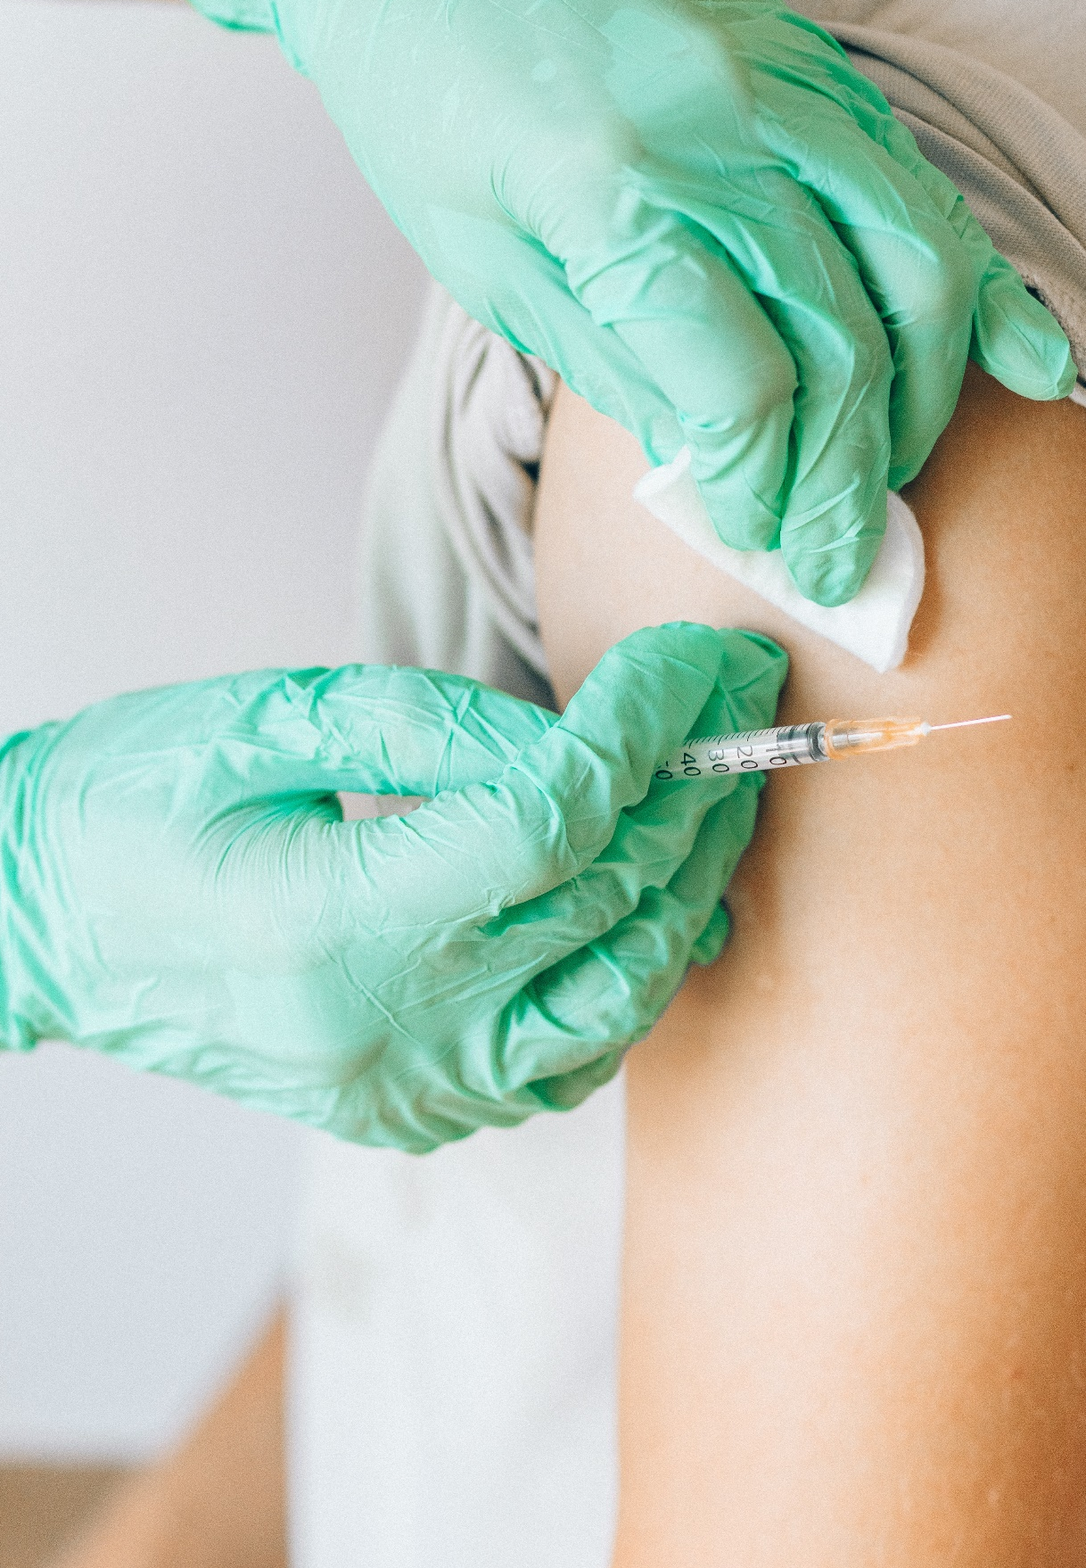
Placera din organisations logga här
SE TILL ATT DINA BARN DELTAR I VACCINATIONSPROGRAM MOT: HEPATIT B HPV
Placera ditt foto här
Anpassad text
#PrEvCan #CANCERCODE PrEvCan© är ett initiativ av EONS och genomförs i samverkan med ESMO som viktigaste partner. Läs mer på: www.cancernurse.eu/prevcan

